Slide 1
그룹 실습 - 인문학 토론
신뢰 : 소유를 분배한다.
전용진, 이희준

Slide 2
목차
법치주의와 경제발전의 관계를 통한 신뢰의 중요성(관계에 대해 분석해보고 그에 따른 결과물 신뢰를 회사로 적용하겠다.)
법치주의와 경제발전의 관계 ( 정비례관계 자료로 시작 -> 전통적 이론에 따른 근거들 -> 새로운 이론 등장)
사회적 자본 개념의 등장 -> 신뢰의 중요성 설명 : 사회 자산에 대한 분명한 정의와 분배
결론 : 사회적 신뢰의 중요성
소유권
소유권의 중요성 : 현재 가장 불명확한 분야(:분리된 인체 부분에 대한 정의) 를 통해서 살펴보겠다
분리된 인체 부분에 대한 기존 판례 : 국내
분리된 인체 부분에 대한 기존 판례 : 좀 더 연구가 활발했던 해외(독일)
결론: 과학기술은 점점 더 발전함에 따라 경계가 점점 모호해짐 -> 명확히 정의가 되어야 소유권 보장해 신뢰 증가
분배
게임을 예로 쉽게 설명 후 중요성을 어필
실상황에선 납세의 대한 문제로 적용해볼 수 있다 -> 호혜성의 원리
효율적인 정책으로 공공의 이익을 창출해내는 분배가 필요하다
결론 : 회사로의 적용
소유권 : 자동차 생체 인식 시동. 유전자 해킹에 대한 위험(자동차에 대한 소유권한 침해). 방안.
분배 -> 호혜성의 원리에 의해 좋은 서비스로 고객과의 신뢰를 기반으로한 유대관계 형성

Slide 3
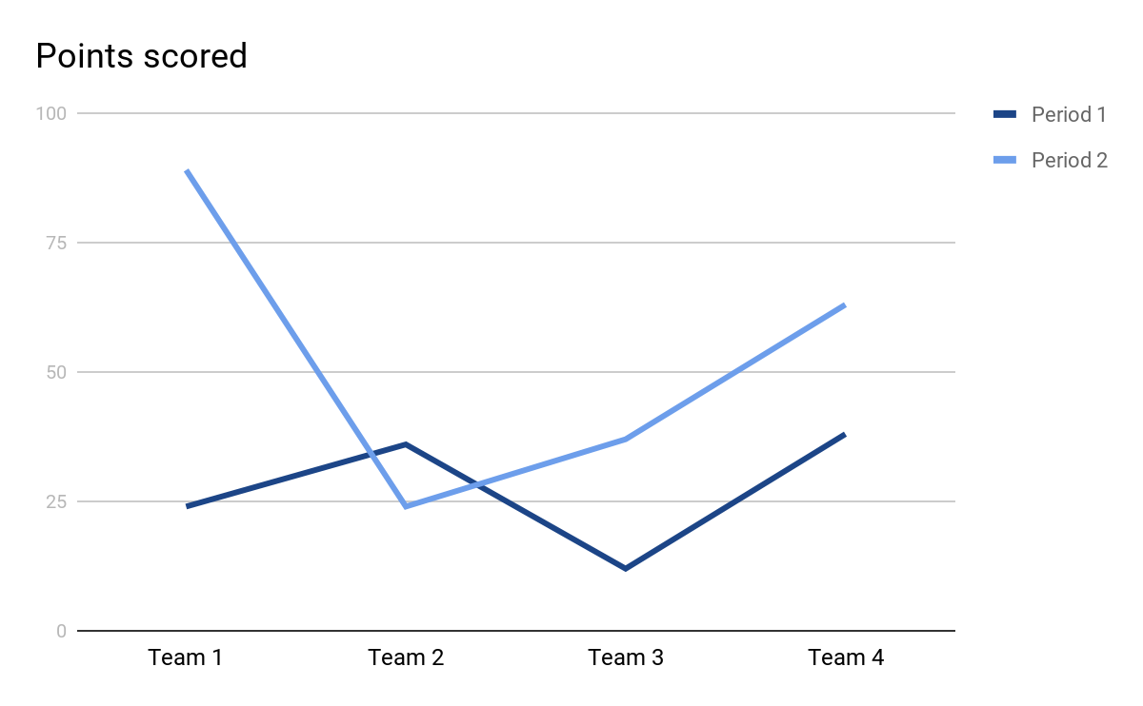
경제발전을 위한 법치주의
a. 법치주의와 경제발전의 관계
종래 법치주의는 인권보장을 목적으로 논의되었으나 최근에는 경제발전을 목적으로 법치주의를 논의하는 경우가 많아짐
최근 10년간 법치주의를 계량화하고 그 국가의 GNI와 비교하는 연구를 진행했다
법치주의 수치가 높은 나라의 GDP가 높다는 결과가 나옴

Slide 4
경제발전을 위한 법치주의
b. 사회적 자본의 등장
의미
가치

Slide 5
경제발전을 위한 법치주의
b. 사회적 자본인 신뢰 구현을 위한 대표 법안
소유권 : 가진 것에 대한 명확한 구분
분배 : 자산의 공정하고 효율적인 배분

Slide 6
2. 소유권
a. 신뢰 형성을 위한 소유권의 가치
소유권의 명확한 정의는 매우 중요하다. 왜 그런지 사례를 통해 진행
그러나 아직 불명확한 분야가 존재한다
분리된 인체 부분에 대한 소유권

Slide 7
2. 소유권
b. 국내 사례
우리나라 종전 학설
충분히 다루어지지 않았다

Slide 8
2. 소유권
c. 국외 사례
독일연방대법원 1993년 11월 9일 판결
독일에서의 논리

Slide 9
2. 소유권
d. 결론
과학의 발전에 맞게 구체적인 상황에 대한 명확한 소유권 법 제정이 필요하다
그래야 이 발전 속도에 맞춰 사회적 자본인 신뢰를 유지하고 강화할 수 있다

Slide 10
분배란 무엇인가?

Slide 11
분배 - 分配
소유를 나누다.
→ 일정한 기 준에 따라 나누는 일을 칭함.
→ 그렇다면 우리는 어떤 식으로 분배하고 있는가?
→ 분배를 잘하는 것이 왜 중요한가?
Notes:
사회적 신뢰를 쌓기 위한 분배 방법은?

Slide 12
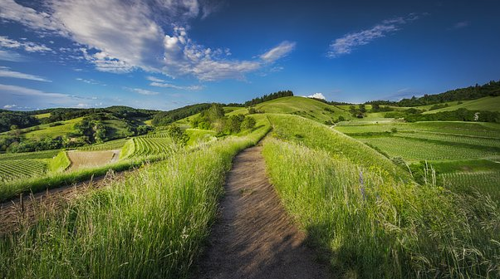
공유토지의 비극
무한한 개인의 사익 추구 → 함께 망할 수 있다.
Notes:
뉴퍼들랜드 대구 어장

Slide 13
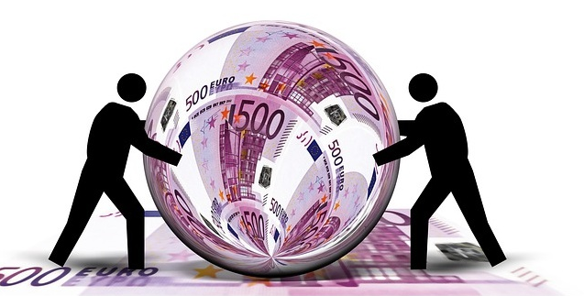
최후통첩 협상 게임
10달러를 주고 한 사람은 얼마를 나누어 가질지에 대한 제안자 역할
다른 한 사람은 이를 받아들일 것인지 결정하는 결정자 역할
Notes:
간단한 게임을 하겠다. 만원을 팀장님이 벌어왔는데 이 것을 팀장님이 얼마를 나누어 가질지 제안하는 역할이고, 저는 예를들어 팀장님의 상사다. 저는 제안한 것에 결정하는 역할을 하겠습니다. 얼마를 제안하시겠습니까?
역시 팀장님은 공정하신분이십니다.
살짝 불공정 하신 것.. 흠
팀장님이 벌어오셨는데 3:7 괜찮습니까??
7:3 왜 3만큼 감수하고 저한테 주려고 하셨냐 맘먹으면 9:1할 수 있지 않냐
누구나 손해를 보면서까지 결정을 내리기 쉽지 않다. 팀장님이 말한 것처럼 손해를 감수해야지 상대방도 손해를 감수하고서라도 승인하기 때문에 팀장님도 그런 선택을 내리셨을 것이다.
그러나

Slide 14
호혜성의 원리
공정하고 선의를 둔 상대방의 행위에 대해 손해를 감수하고라도 이에 긍정적인 경향
불공정한 상대방의 행위에 대해 손해를 감수하고라도 이에 보복하고자하는 경향
그렇다면, 20억이라면?
Notes:
게임에서 팀장님이 애기하신 것에 대해서 저는 승인, 거부를 할 것 입니다. 왜냐하면 선의를 둔 상대방에 대해서 손해를 감수하고라도 긍정,보복하는 경향의 호혜성의 원리 때문입니다.
그렇다면 10억을 벌어 오셨습니다. 이번엔 얼마를 제안 해주시겠습니까?
이렇게 분배를 할 때 개인의 이익을 위해 공정한 기준이 없다면 흔들리기 쉽다. 분배에 대한 룰이 필요하다는 것입니다.
아까 만원에서 20억으로 바뀌면서 다시한번 고민하게 되는 것처럼 처음에 호혜성의 원리처럼 지켜지지 않을 수 있습니다.

Slide 15
분배와 호혜성의 안정적인 유지.
흔들릴 수 있다. -> 공정한 기준이 있어야하고, 분배와 호혜의 안정적인 유지가 필요하다 -> 서로 손해를 감수한 분배가 이뤄져야지 결과적으로 신뢰를 얻을 수 있다. 신뢰가 있어야 공정한 기준에 의해 안정적인 분배가 이뤄질 것이다.
손해가 상대방에 대한 이해 이런 것도 포함
신뢰가 바탕이되야하는데 -> 신뢰적인 관계로 발전하기
신뢰적인 관계로 발전하기 위해선
팀장님이 말한 것처럼 손해를 감수해야지 상대방도 손해를 감수하고서라도 관계가 신뢰적으로 발전한다.
신뢰하지 않는 사람에게도 똑같이 적용되는가
신뢰 x -> 호혜성의 원리가 안정적으로 지켜지지 않을 수 있다.
신뢰에 기반해 분배와 소유를 잘해야 한다. -> 사회적 신뢰 good
공동체의 발전은 개인적 역량의 총합에 의해 결정 되기보단 대립하는 견해와 이해관계의 차이를 얼마나 잘 극복하고 공동의 이익을 위해 협력하는가에 의하여 결정된다.
-> 협력하는 구성원들간의 신뢰 중요.
Notes:
이러한 경향은 신뢰가 쌓인 사람, 신뢰가 없는 사람한테는 또 다르게 적용된다. 아예 생판 모르는 사람에게는 손해를 많이 감수하려 하지 않는다. 그런 손해를 감수하고, 공동의 이익을 위해 잘 협력하는 것이 공동체 발전에 중요하다.
스파트라 예제도 설명하면 좋ㅇㄹ듯

Slide 16
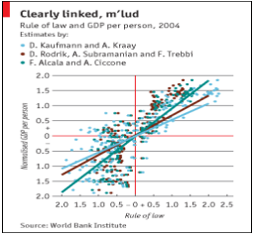
사회적 신뢰와 경제발전
사회적 신뢰가 높은 곳은 일반적으로 법치주의 지수가 높다 애기한다.
실제 법치주의와 GDP의 상관관계는 정비례를 나타낸다.

Slide 17
소유와 분배를 통해 알아본 앞으로의 방향성
소유에 대한 기술적 측면으로의 생각
제품에 대한 명확한 소유 보장 -> 신뢰
미래 생체 인식 자동차 -> 해킹 문제 있을 수 있다. (유전자 해킹 문제가 있을 수 있다.)
EX) 과연 생체 인식 스마트 키가 첨단의 결과물인가?
고객과의 신뢰가 중요한 이유를 호혜성의 원리에서도 찾을 수 있지 않을까?
아무리 값싸고 좋은 품질이여도 손해를 감수하고 다른 차를 산다.

Slide 18
소유와 분배를 통해 알아본 앞으로의 방향성
분배에 대한 서비스 측면에서 생각
고객과의 신뢰가 중요한 이유를 호혜성의 원리에서도 찾을 수 있지 않을까?
아무리 값싸고 좋은 품질이여도 손해를 감수하고 다른 차를 산다.
좋은 서비스로 고객과의 신뢰를 기반으로한 유대관계 형성

Slide 19
소유와 분배를 통해 알아본 앞으로의 방향성
회사 조직원으로서의 신뢰
혼자(x) -> 협력(o)

